Slide 1












エコトンの
ちきゅうがたいへん
Notes:
この子達、しってますか？？
このぶたさん、エコトンって言います。
そしてこっちは妹のヒメトンです。
今日は、この子達と一緒に、地球にいいこと、いっぱい考えてみよう！
※アニメーションをつけております。
「→」の箇所で「次に送る（↓、→など）」と、アニメが動くようになっています。
スライドショーなどでご確認ください。

Slide 2
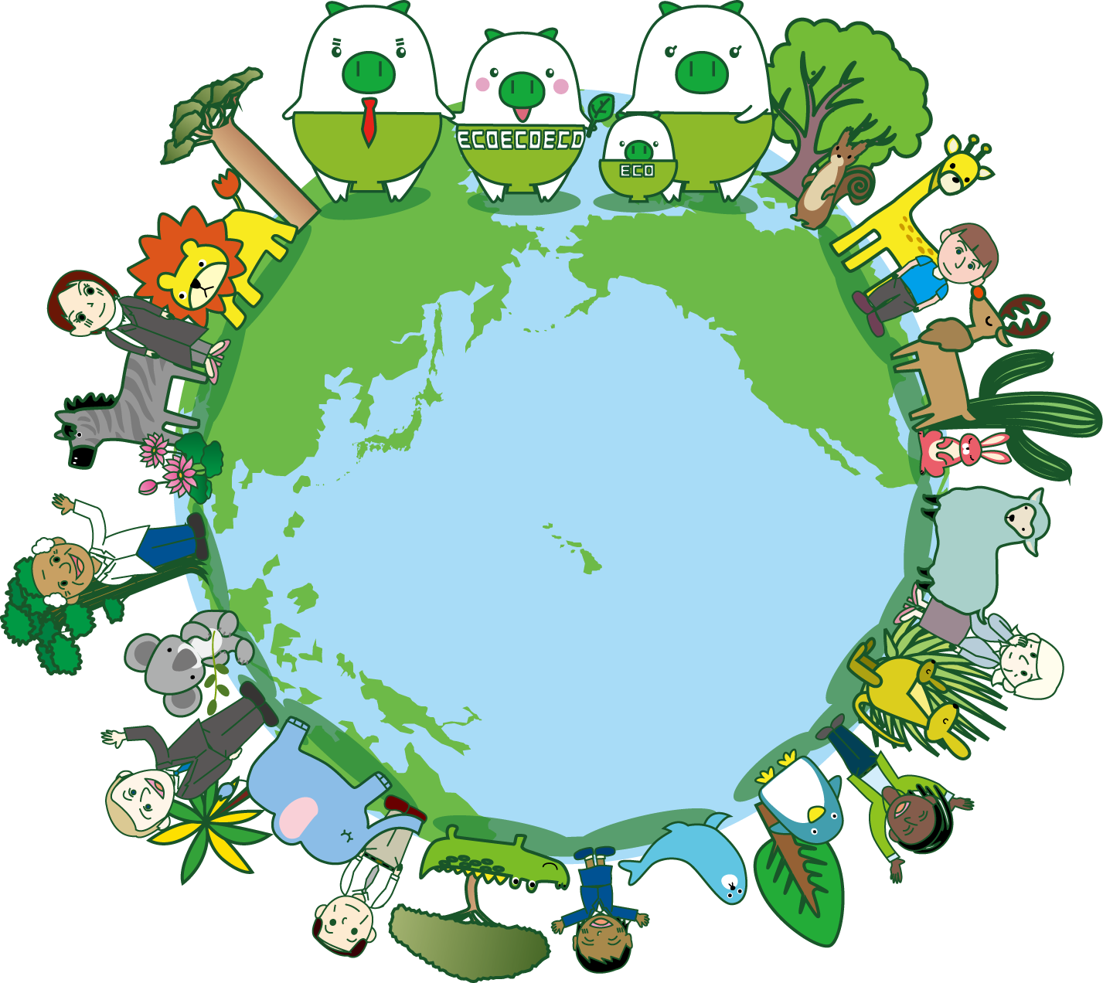
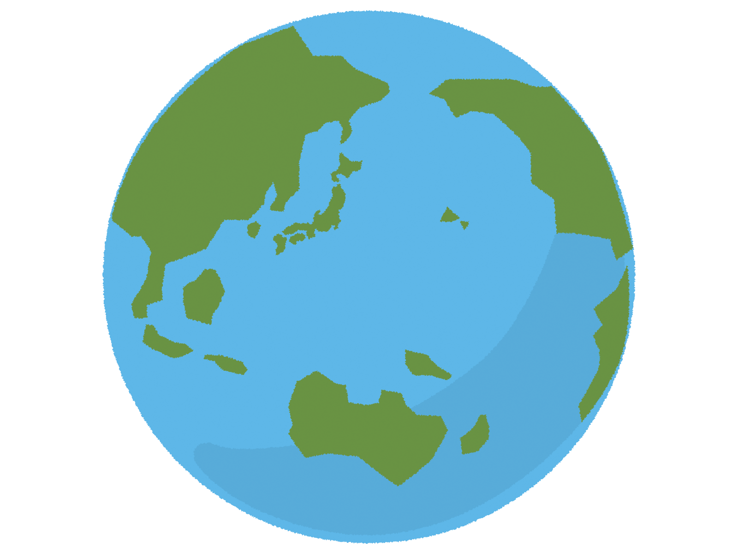
Notes:
ところで、みんな、これって知ってる？→
わたしたちが住んでいる、場所、地球っていいます！
地球ってと～～っても広くって、→
そこには、海があったり、イルカさんが住んでたり、
もちろん海にはお魚がいるし、陸にはたくさんの動物もいるし、もちろん人間も住んでます。
みんな地球にすんでいる家族なんだよ。
今日は、この地球にいいことを、一緒に考えましょうね。
では、はじまりはじまり～～～

Slide 3

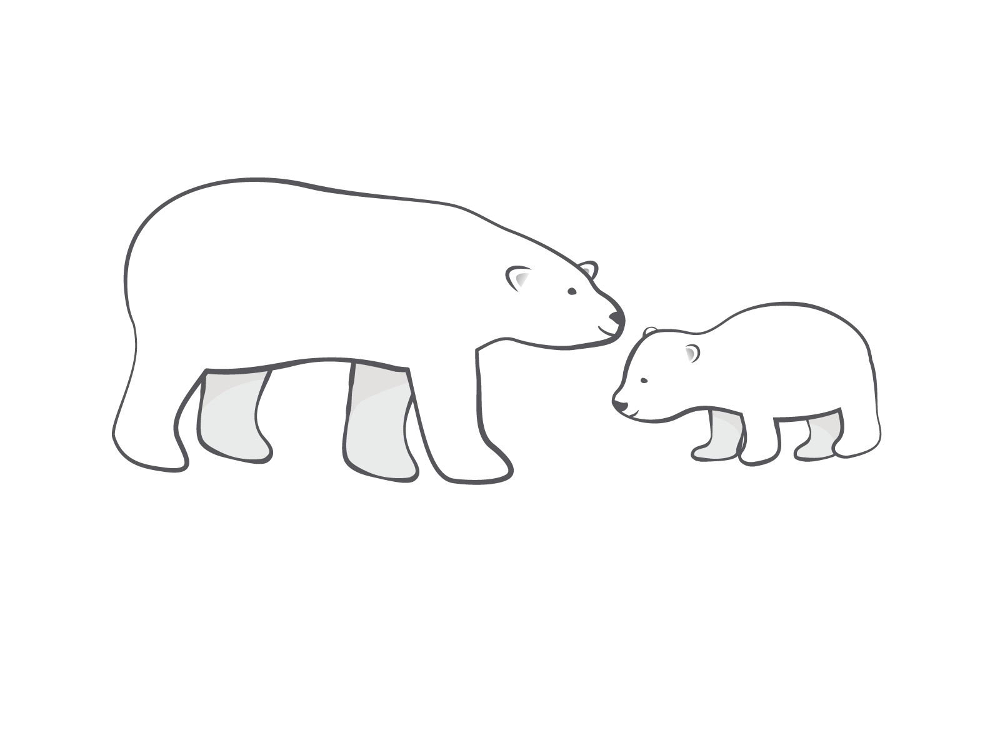


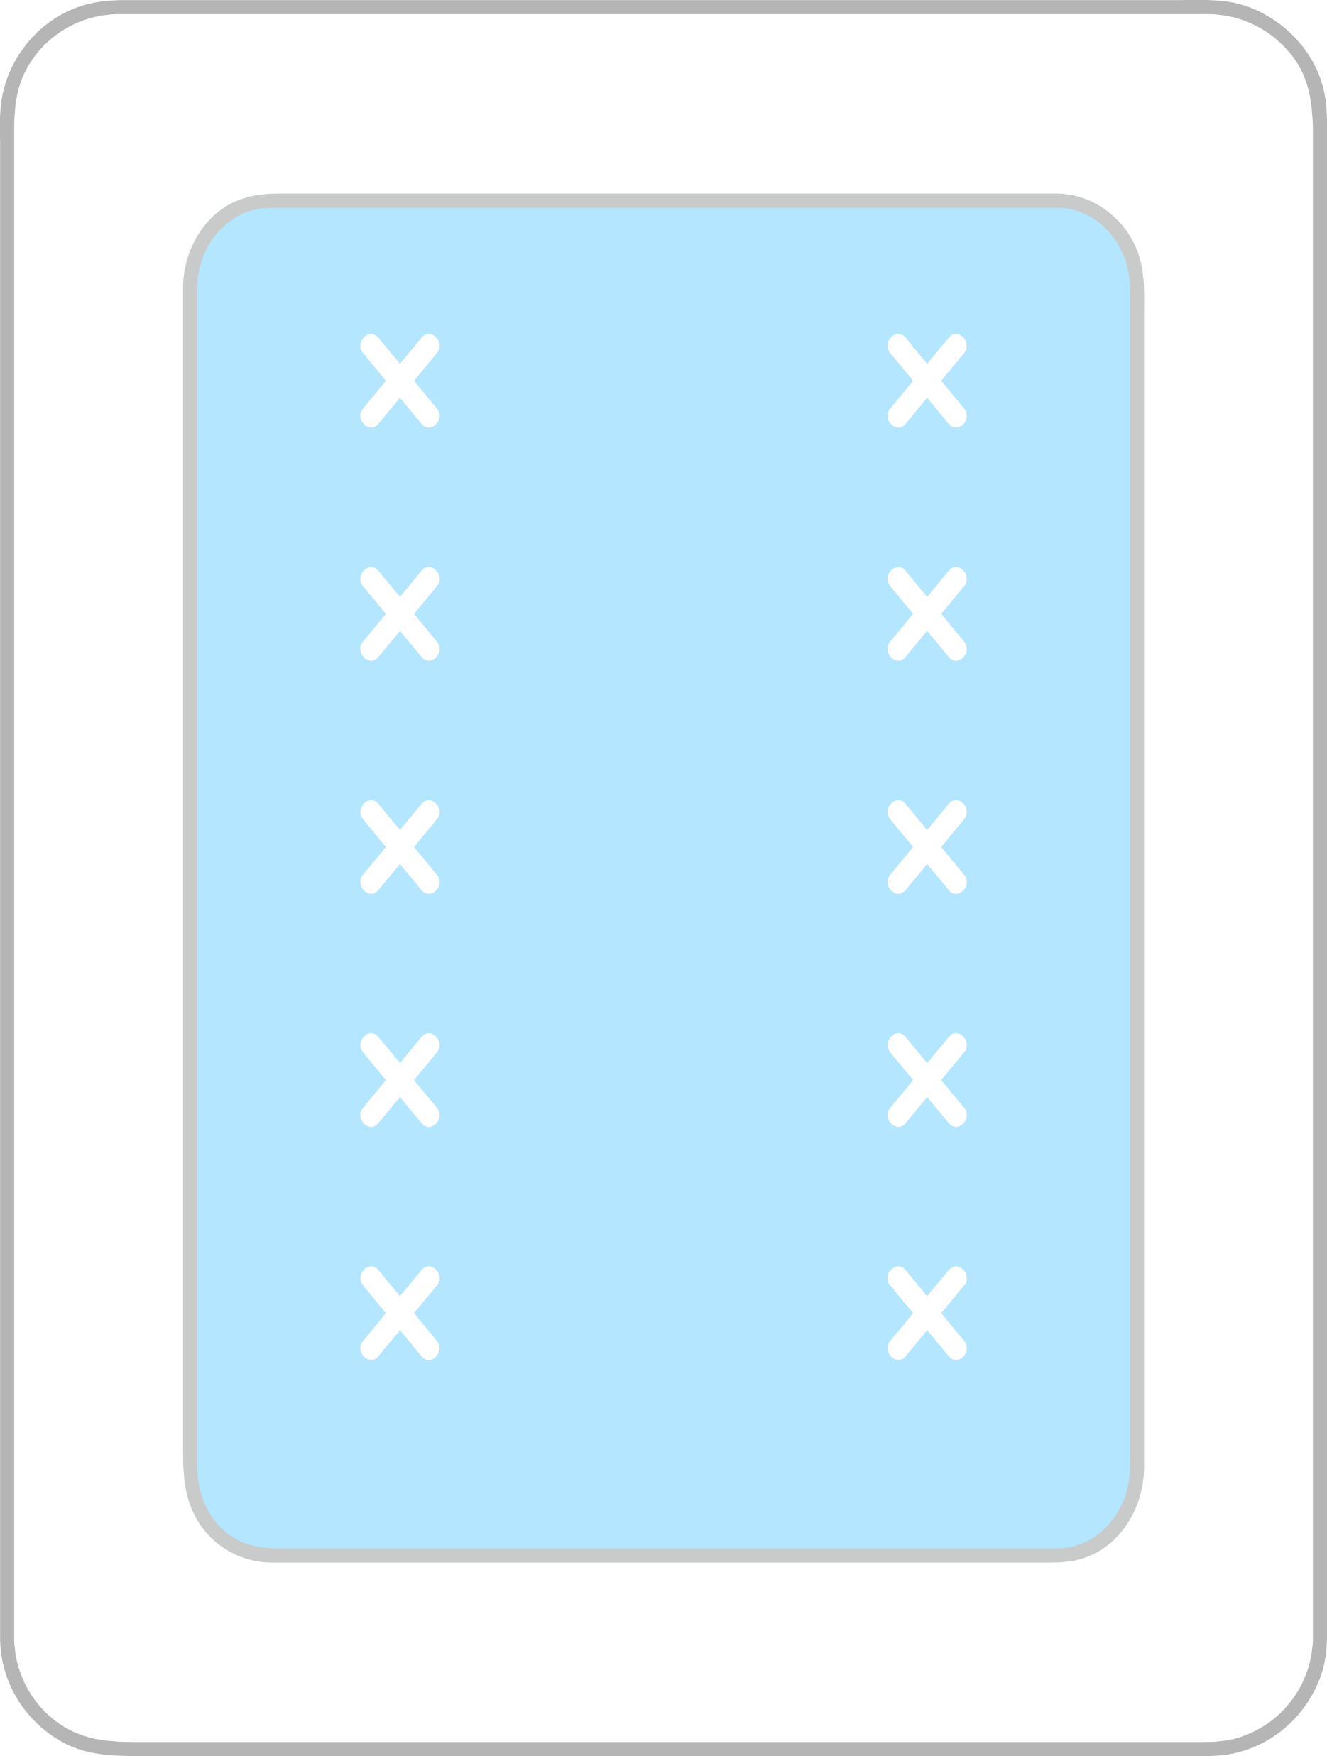
Notes:
ある夜の出来事です。
エコトンはぐっすり。夢を見ています。
→
あ、しろくまさんだ！げんきかな～
むにゃむにゃむにゃ

Slide 4

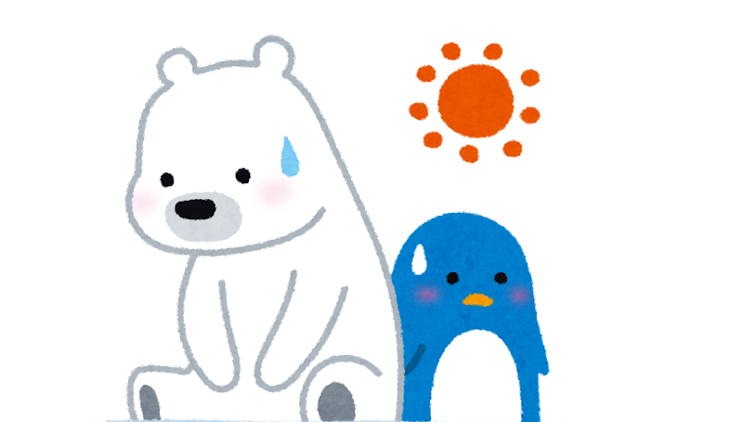
と～ってもあつくて、
こおりがほとんど
とけちゃった
どうしよう！
Notes:
あれ？でもなんかへんだぞ？
→
あついよ～～と～～ってもあつくって、
こおりがどんどんとけてるよ！
こんなに氷がちいちゃくなっちゃったら、すむところがなくなっちゃう！
どうしよう

Slide 5



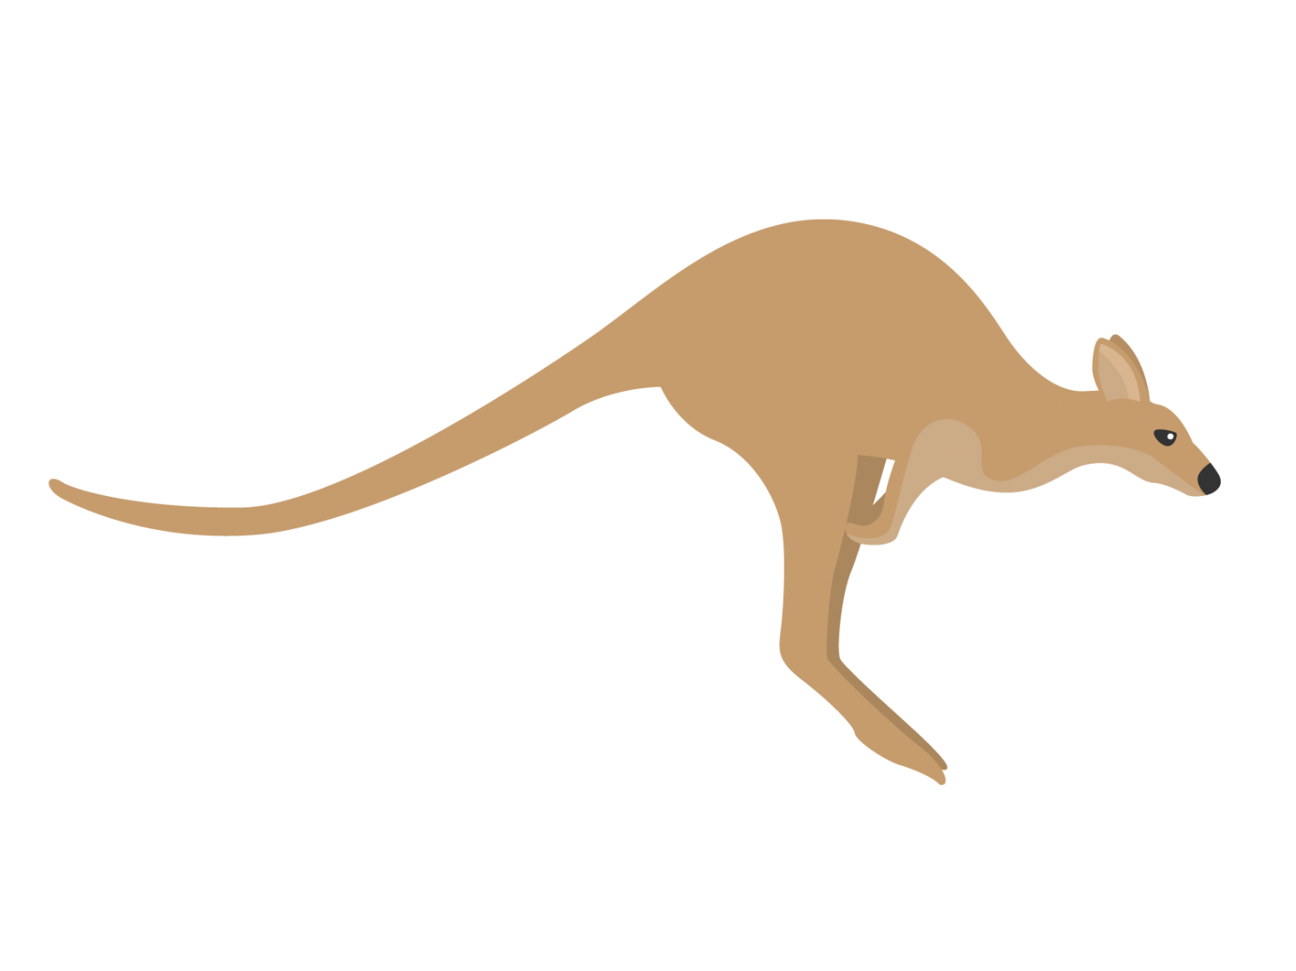
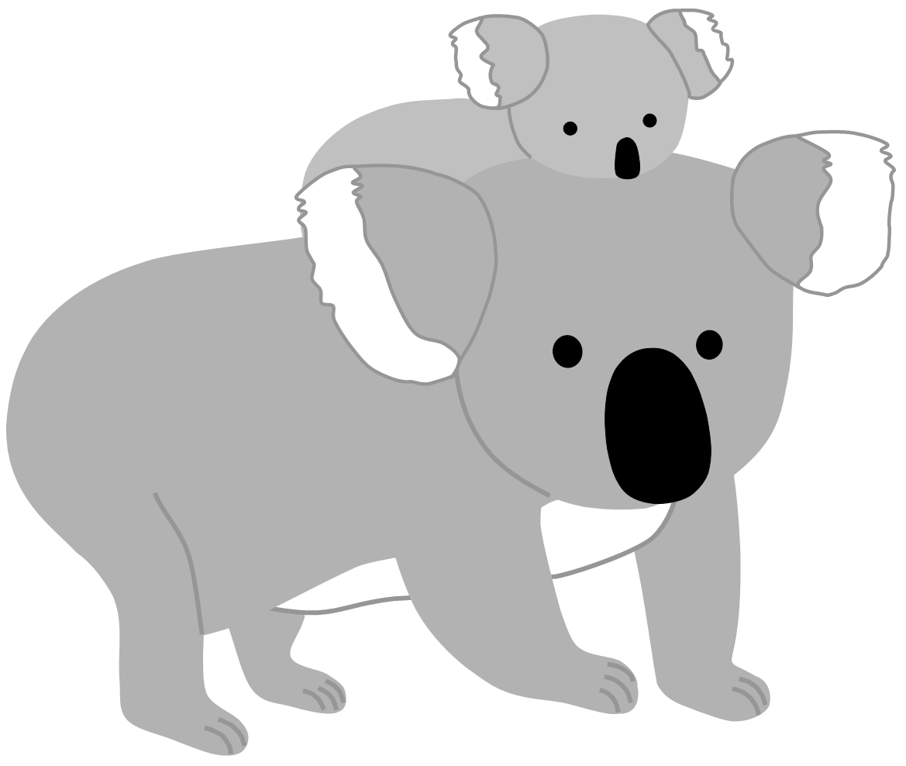
おうちがかじに
なっちゃったよ～
どこにすめば
いいんだろう？
Notes:
ぱちぱちぱち
森が大きな音を立てて燃えています
木がまっかになっていますね
→
あぶない！
はやくにげよう！
→
やけどしちゃうよ～
→
でも、おうちがなくなっちゃったよ！ぼくたち、どこに住めばいいの～？
森が火事のようです。森にすんでいた生き物たちが必死に逃げています。

Slide 6
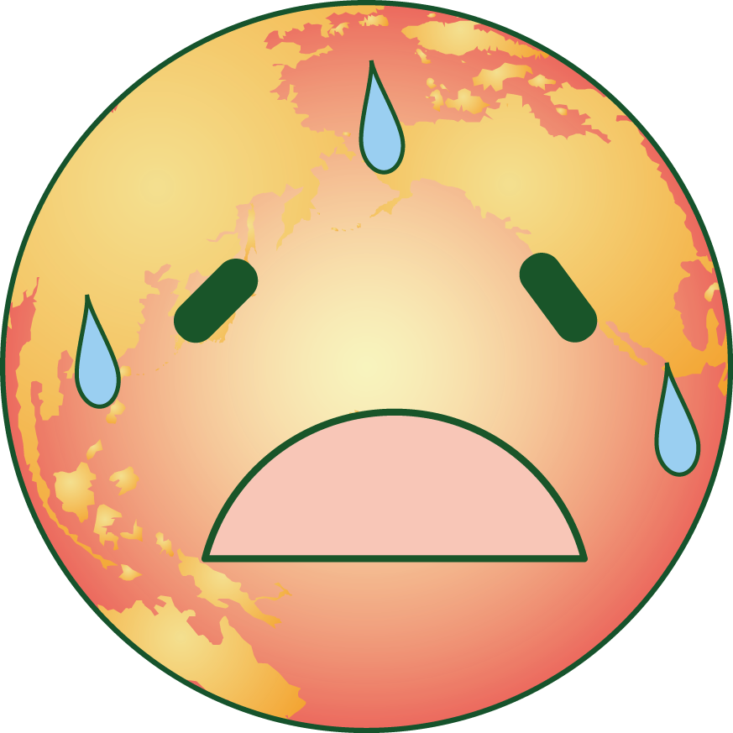
CO2
CO2
CO2
CO2
CO2
CO2
CO2
あついよ～～
CO2
CO2
CO2
CO2
CO2
Notes:
これは私たちが住んでいる地球です。
あつい！
あついよ～～！！
なんでぼくはこんなにあつくなっちゃったの～～？？？
うわ～～～ん！！

Slide 7

Notes:
わあっ！
そのとき、エコトンは目をさましました。→
わ～～びっくりした～～ゆめか～～～
みんなのおうちがなくなったり、ちきゅうさんがあついよ～～って泣いてるのも、
ゆめだったんだね。よかった～

Slide 8

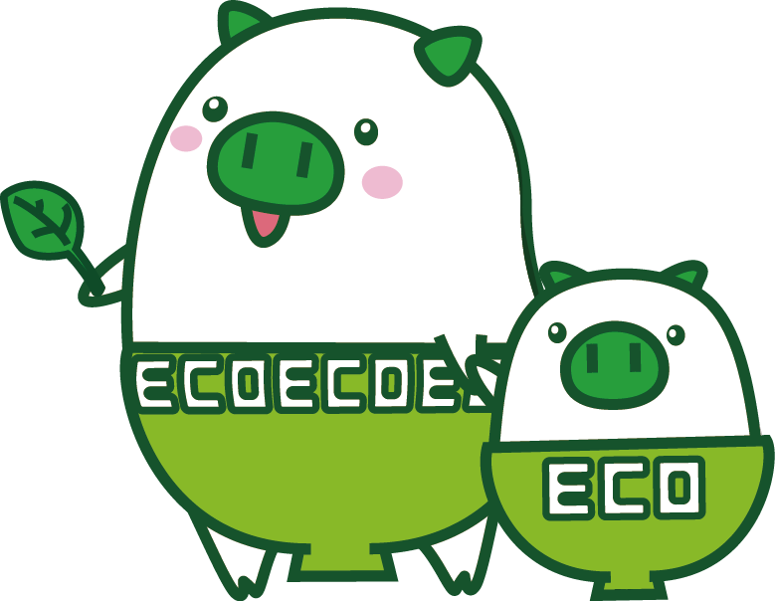
Notes:
あ、博士～、こんにちは！ヒメトンとあそびに来たよ！
きょうね、ぼく怖いゆめをみたんだ～
へ～そうかい。こわかったね。
どんな夢をみたんだい？

Slide 9

CO2
CO2
CO2
CO2
CO2
CO2
CO2
CO2
CO2
CO2
CO2
Notes:
あつくて、しろくまさんがすむ氷がとけてしまって、すむところがすっごく小さくなったり、
森が火事になっちゃって、コアラさんやカンガルーさん、鳥さんとかたくさんのいきものが
すむ場所がなくなっちゃったり。
あとはぼくたちが住む地球さんがあついよ～～って泣いていたよ。
ぼく、と～～ってもこわかったよ。
だけど夢でよかったよ。
みんなきっとにこにこで暮らしてるよね。
→
それがそうでもないんだよ。
えっ？どういうこと？

Slide 10

CO2
CO2
CO2
CO2
CO2
CO2
CO2
CO2
CO2
CO2
CO2
Notes:
エコトンがみた夢、じつは今地球で本当におこっていることなんだよ。
地球が昔に比べて暑くなってきて、寒いところの氷が溶けたり、雨が降りにくくなって森が火事になったりしているよ。
そしてそこにすんでいるいろんな動物とか虫のおうちがなくなったり、食べるものがなくなったりしているんだ。
そんなぁ～～
みんなかわいそうだよ！
なんで地球は暑くなっちゃったの？

Slide 11
CO2
CO2
CO2
CO2
CO2
CO2
CO2
CO2
CO2
CO2
CO2
CO2
Notes:
CO2っていうガスが地球のお布団になってるんだけど、このCO2がどんどん増えてきて、
地球があつくなってるんだ！お布団をたくさんかぶるとあついだろう？
CO2？きいたことないよ。むずかしい～

Slide 12

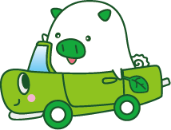


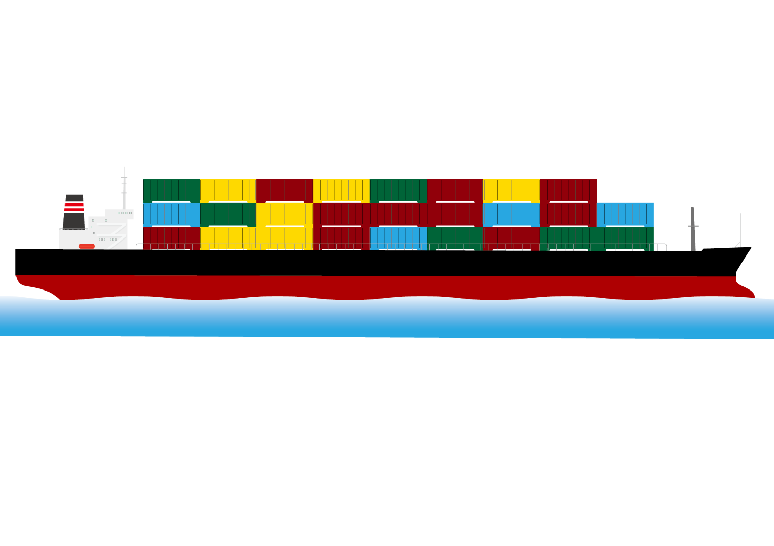

CO2
CO2
CO2
CO2
Notes:
CO2はね、私たちが電気を使ったり、→車に乗ったり、→遠い外国から食べ物をはこんだり、→
買いすぎや食べきれなくて残して捨ててしまったご飯を燃やすと→でてくるんだよ。

Slide 13

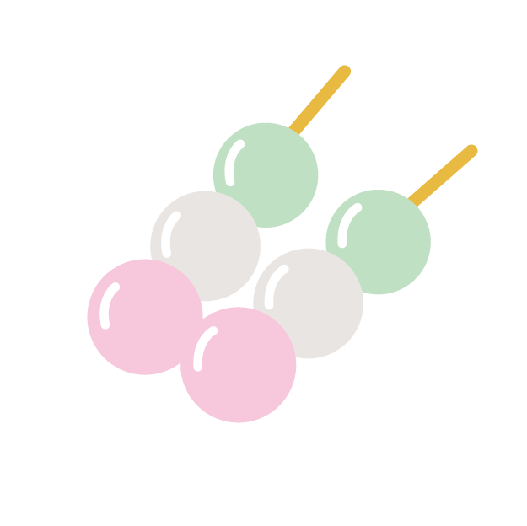





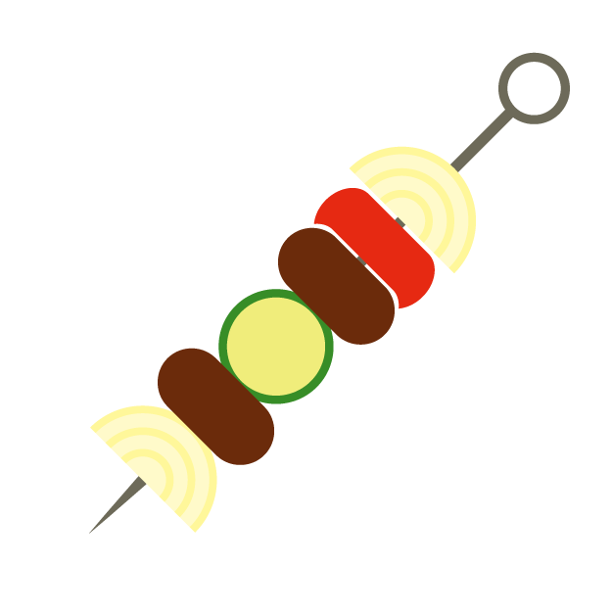

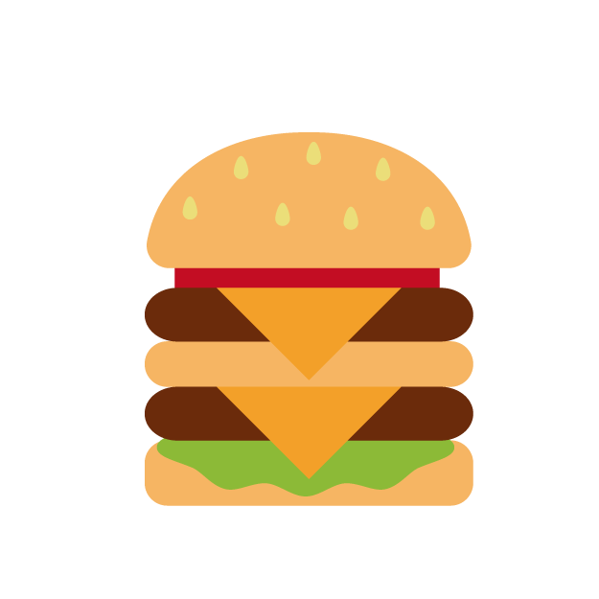

Notes:
えっほんとう！？ぼく、昨日家族でバイキングに行ったの。バイキングって自分が食べたいものを
好きなだけ食べれるんだ。お父さんとお母さんは「食べれるだけにしなさい。」って言ったけど、
ぼくお腹が空いてて、楽しくって、色んなものをたくさんお皿に入れちゃったんだ。
→
でも、途中でお腹いっぱいになっちゃって全部食べ切れなかった・・・ぼくが残したごはんも
燃やされてCO2が出ちゃったんだね。
いま地球が暑くなってるのは、私たちみんなのせいなんだね。
どうにかしないと！

Slide 14

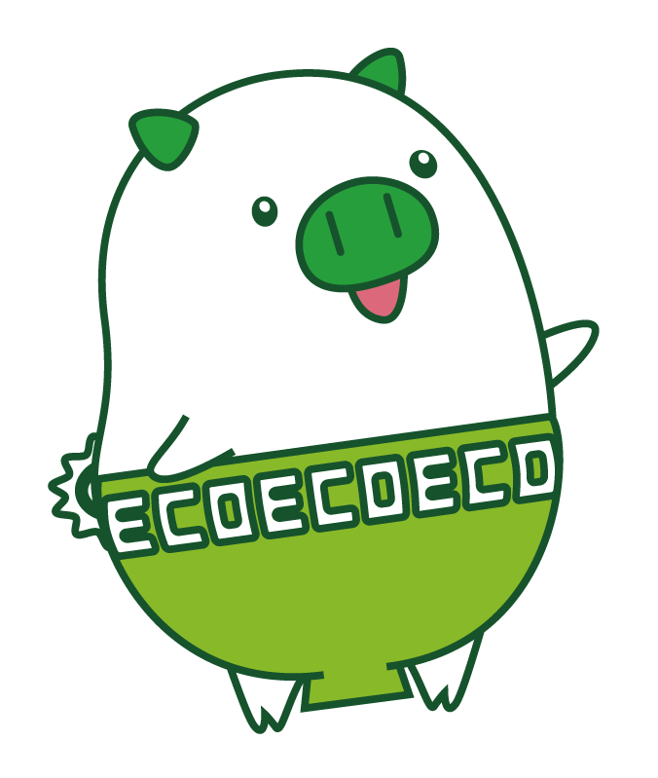

Notes:
そうだね。地球のために、たくさんの生き物のために、なんとかしないとね。
あ、ババトン！
ぼくたち、何をすればいいの～～？
じゃあ、ババトンがクイズをだすから一緒にかんがえてみよう！

Slide 15


クイズにちゃれんじ！
Notes:
さて、ここでエコトンたちとクイズに挑戦！
どっちがCO2を出すことが少ないことかな？〇と×でかんがえてみましょう。

Slide 16
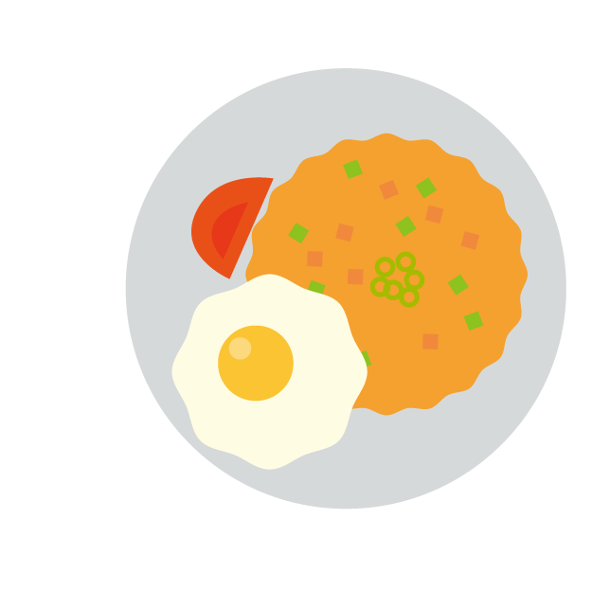

どっちがいいこと？
ア
イ
Notes:
それでは早速第一問！
バイキングにきたよ。
アはお腹ペッコペコ。いつもよりたーーくさん、お皿に入れたよ。
イはお腹ペッコペコ。もっと食べれると思うけど少しだけにしたよ。全部食べてまだ食べたかったら、おかわりするんだ！
さて、アとイ、どっちがいいことでしょうか？？？？
では正解を確認してみましょう。
正解は・・・
→
イがいいですね！
→
アは食べきれないかもしれません。
少しずつにしておくと、もし苦手な味だったとしてもがんばって食べれるかな？
おかわりするときに好きな味のご飯を選んでお皿に入れれるね。

Slide 17
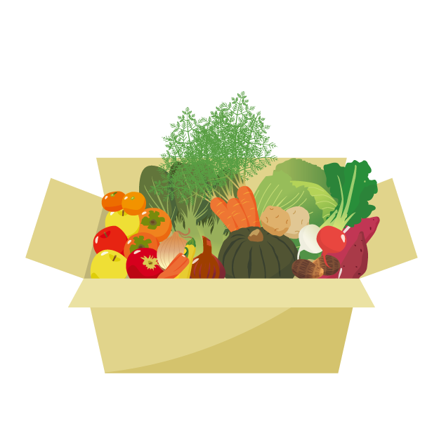
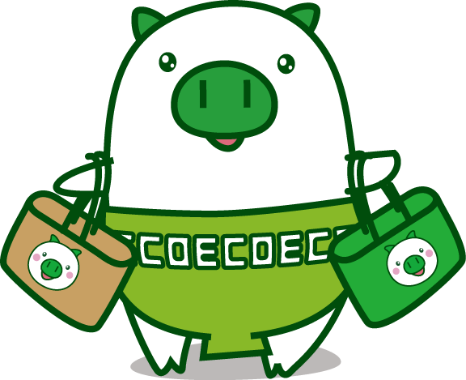
どっちがいいこと？
ア
イ
ふくおか
がいこく
Notes:
では次に2問目です。
お買い物に来たよ。どっちを買おうかな？どっちも美味しそうだけど。
アは、ふくおかでとれたお野菜だって。もしかしたらお友達のお家で作ったお野菜かも。
イは、外国でとれたお野菜だって。どこの国かな？かっこいいなあ。
さて、どちらがいいことでしょうか？
これはどうかな？？いいですか？？
正解は・・・・
→
アです！
→
イは、
食べ物が運ばれるときに、遠ければ遠いだけトラックや船、飛行機が使われてCO2が出るんだ。
近くで取れたお野菜は、お店に届くまでの時間も短いから、新鮮なんだよ。
お家のお庭やベランダでミニトマトやブロッコリーを育てて食べるのも楽しいね。

Slide 18
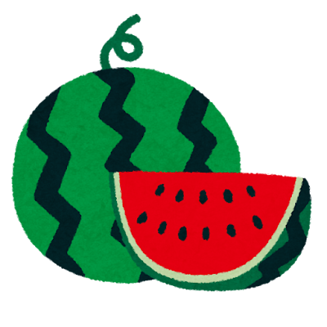

どっちがいいこと？
ア
イ
Notes:
では次に3問目です。
またお買い物に来たよ。ふ～暑いな。今は暑い夏なんだけど、どっちを買おうかな？どっちも美味しそうだけど。
アは、スイカだよ。冷やして食べるとおいしいよね。
イは、みかんだね。こたつでみんなと食べるとおいしいんだよね。
さて、どちらがいいことでしょうか？
これはどうかな？？いいですか？？
正解は・・・・
→
アです！すいかは夏にできる食べ物なんだ。水分たっぷりで食べると体を冷やしてくれるんだよ！
暑い夏にぴったりだね。
→
イは、
冬の果物だよ。夏にみかけるのはビニールハウスというおうちの中で、機械を使ってみかんが喜ぶ暑さや寒さを人が作って育ててるんだ。
お外で作るよりたくさん電気を使っているからCO2もたくさんでるんだよ。
あと、旬っていって、その食べ物が一番おいしくって栄養たっぷりになる時があるんだ。
季節ごとに旬の食べ物があって、今は
（講座の季節によって使い分けてください。あと、園や近くで取れるものを入れてみてください。）
・春だよね。春が旬のお野菜と果物は、イチゴ、たけのこ、アサリ、菜の花、●●があるよ。
・夏だよね。夏が旬のお野菜と果物は、スイカ、キュウリ、トマト、トウモロコシ、●●があるよ。
・秋だよね。秋が旬のお野菜と果物は、栗、サツマイモ、柿、さんま、●●があるよ。
・冬だよね。冬が旬のお野菜と果物は、大根、ほうれん草、ブリ、みかん、●●があるよ。
旬の食べ物を食べてパワーをもらってね。

Slide 19
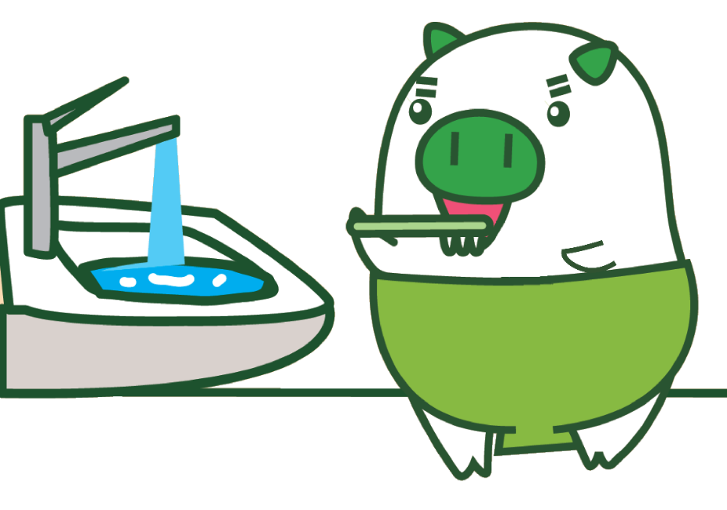
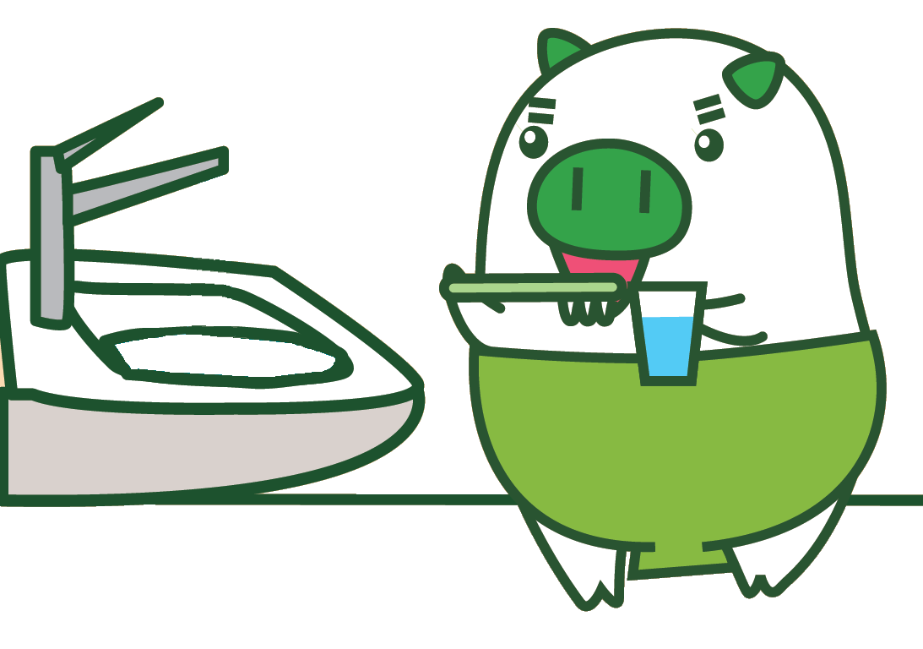
どっちがいいこと？
ア
イ
Notes:
それでは第4問！
エコトンが歯磨きをしています。
アは蛇口から水を出しっぱなし。
イはコップにうがい用の水を入れているので、蛇口の水は止まっています。
さて、アとイ、どっちがいいことでしょうか？？？？
では正解を確認してみましょう。
正解は・・・
→
イがいいことです！
→
アはいいことじゃありません。
歯磨きのときは、水は止めましょう。うがいの時にコップを使うと、使う水の量がとても減るのでいいんですよ。

Slide 20
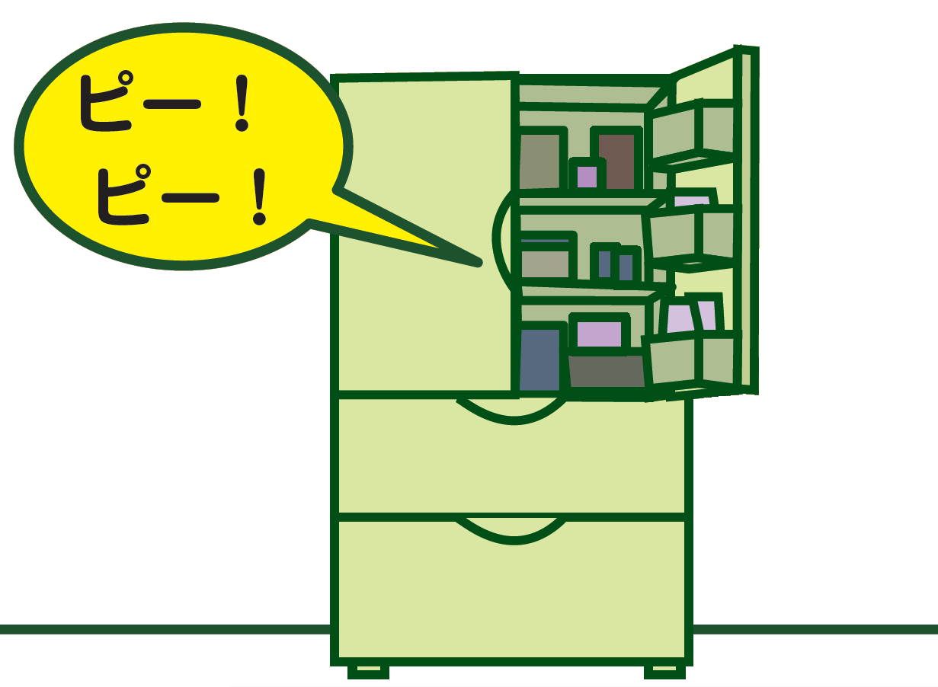
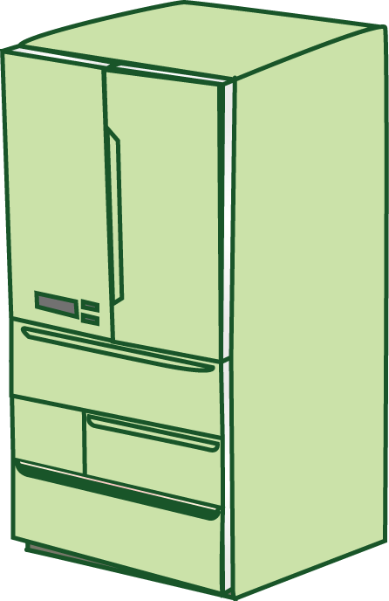
どっちがいいこと？
ア
イ
Notes:
さて最後のクイズです。
エコトンが外から帰ってきて、冷蔵庫のお茶を飲みました。
その時、アは、お茶をとったら、すぐに冷蔵庫の扉を閉めています。
イは、暑くてたまらないエコトンは、冷蔵庫を開けっ放しにしています。
冷蔵庫ってすずし～～い。外は暑かったよ～～
さて、どちらがいいことでしょうか？
これはどうかな？？いいですか？？
正解は・・・・
→
アがいいことです！
→
イはいいことじゃありません。
冷蔵庫は電気の力で、中をずーーーーと冷やし続けています。
でも扉をあけちゃうと、せっかく冷やした中の空気が逃げてしまうので、もっともっと電気を使って中を冷やそうとします。
冷蔵庫は出来る限りあけない。開けたらすぐにしめる。これがよい方法です。

Slide 21
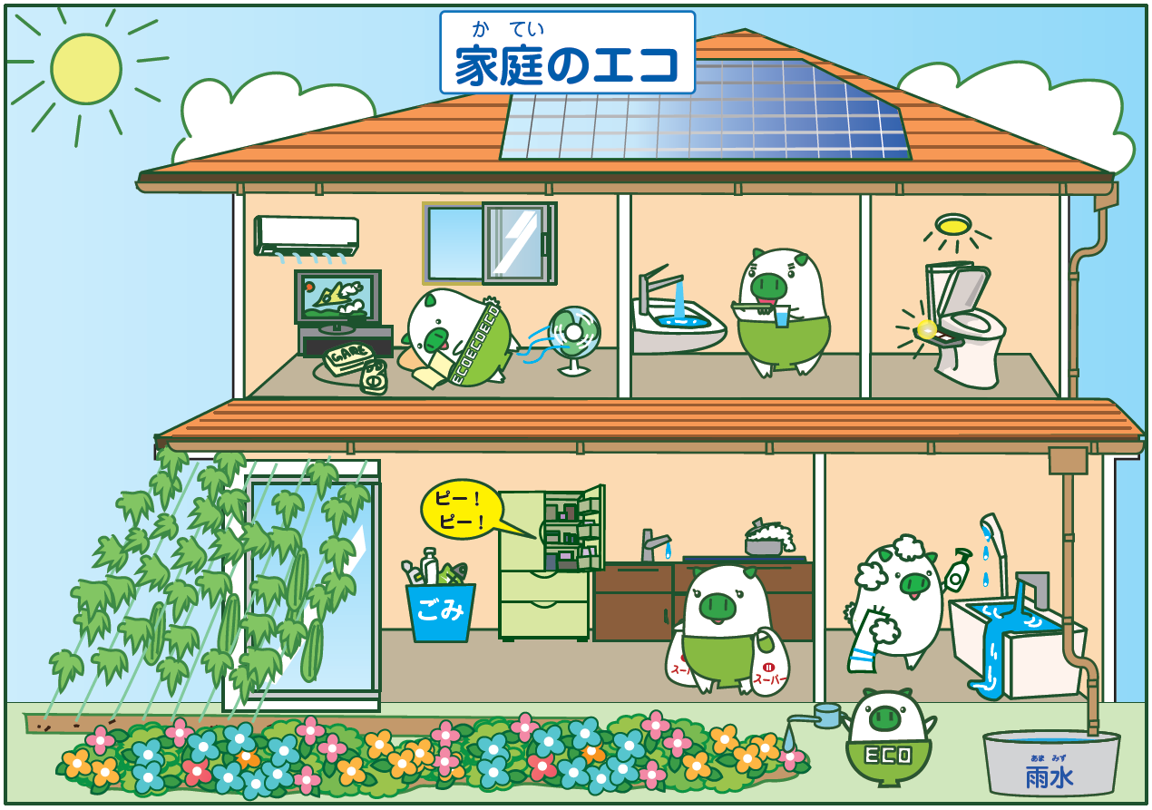
Notes:
じゃあ次はもったいない探しです。
これはエコトンのおうちです。おうちの中で、もったいないがた～～くさんあります。
どんなことがもったいないかな？それはどうすればとってもいい！になるかな？
分かる人！手を挙げてください
●もったいない
・冷蔵庫開けっ放し…閉じる
・ゴミ分別していない…分別する
・キッチンの水道の水が垂れている…しっかり止める
・鍋が噴きこぼれている…火力の調節
・ママトンレジ袋使用…マイバッグにする
・浴槽のお湯があふれている…水を止める
・シャワーの水が止まっていない…しっかり止める
・誰もいないトイレの照明がついている…消す
・トイレのふたがあいている…しめる
・洗面所の水が出しっぱなし…しめる
・見ていないテレビがつけっぱなし…消す
・エアコンをつけているけど窓は開いている…しめる ※感染症対策としては開けてもＯＫ．※扇風機とエアコンの併用もＯＫ
●いいところ
・グリーンカーテンの設置
・太陽光パネルの設置
・雨水をためて庭の草花にあげる

Slide 22

おしまい
Notes:
さて、今日のお話はどうでしたか？わかったかな？
お話を聞いたみんなは、きっと地球のためにいいことしてくれると思います。
→
これで私からのお話を終わります。ありがとうございました！

